Slide 1

Оптимизация стратегии новогодних продаж
Курсовой проект
Омельянчук Дарьи
Группа :DA1023с

Slide 2

Основная задача: выявить основные факторы, которые влияют на объем продаж и удовлетворенность клиентов, и предложить рекомендации по улучшению стратегии продаж и обслуживания клиентов.

Slide 3

История изменений / дополнений проекта
Версия | Дата | Примечание
0.0 | 01.07.2024 | Создание/ план проекта
0.1 | 03.07.2024 | Сбор/обработка данных
0.2 | 05.07.2024 | Расчет метрик; Анализ возвратов
0.3 | 10.07.2024 | RFM – Анализ (сегментация клиентов)
0.4 | 15.07.2024 | Когортный анализ, вычисление Retention Rate Версия 0.4.1 Когортный анализ, вычисление Retention Rate Версия 0.4.2
0.5 | 29.07.2024 | Построение модели данных в Power BI
0.6 | 31.07.2024 | Выводы исследования

Slide 4
Датасет содержит информацию о рождественских продажах. Описание колонок Date (дата транзакции, формат: ГГГГ-ММ-ДД) Time (время транзакции, формат: ЧЧ:ММ:СС) CustomerID (уникальный идентификатор для каждого клиента) Age (возраст клиента) Gender (пол клиента: Мужской, Женский, Другой) Location (город или населенный пункт, где была совершена покупка) StoreID (уникальный идентификатор магазина, если покупка совершена офлайн) OnlineOrderFlag (логическое: Истина, если онлайн; Ложь, если в магазине) ProductID (уникальный идентификатор продукта) ProductName (название продукта) Category (категория продукта: Электроника, Одежда, Игрушки, Продукты питания, Украшения и др.) Quantity (количество приобретенных товаров в чеке)

Slide 5
Продолжение описания колонок UnitPrice (цена за единицу продукта) TotalPrice (общая стоимость продукта, рассчитанная как Quantity * UnitPrice) PaymentType (способ оплаты, например: Кредитная карта, Дебетовая карта, Наличные, Онлайн-оплата) PromotionApplied (Логическое: Истина, если была какая-либо акция; Ложь, если нет) DiscountAmount (сумма скидки, если есть) GiftWrap (Логическое: Истина, если продукт был упакован в подарочную упаковку ; Ложь, если нет) ShippingMethod (способ доставки, если покупка была онлайн, например: Стандартная, Экспресс, Ночная доставка, если покупка была онлайн ) DeliveryTime (количество дней на доставку, если покупка была онлайн, Weather (Условия погоды в день покупки, например: снежно, дождливо, солнечно) Event (специальные события в день покупки, например: Рождественская ярмарка, Черная пятница) CustomerSatisfaction (оценка удовлетворенности клиента по шкале от 1 до 5) ReturnFlag (Логическое: Истина, если был возврат ; Ложь, если нет)

Slide 6
Этапы реализации задачи
Определение метрик
Retention Rate (Коэффициент удержания)
Average Purchase Value (Средняя стоимость покупки)
Customer Satisfaction Score (Оценка удовлетворенности клиентов)
Return Rate (Коэффициент возврата товаров)
3. Преобразование/очистка
полученных данных:
Обезличивание/изменение значений реальных данных
Проверка целостности наборов данных
Проверка/настройка типов данных (текст, число, дата)
Инструменты: Python
2. Сбор информации:
Выгрузка транзакционного отчета из учетной системы в формате .csv

Slide 7
Этапы реализации задачи
4. Анализ/вычисление метрик:
Проверка данных на целостность после преобразования и очистки
Расчет метрик
При необходимости дополнительный сбор информации
Инструменты: Python
6. Dashboard + STORY TELLING:
Настройка Dashboard
Подготовка презентации
Защита курсового проекта
Инструменты: Python, Power BI, PowerPoint
5. Интерпретация полученных данных:
Гипотезы
Выводы Инструменты: Python

Slide 8
Метрики эффективности продаж
Retention Rate (коэффициент удержания пользователей)
Анализируем через когортный анализ
Average Purchase Value (Средняя стоимость покупки)
Customer Satisfaction Score (Оценка удовлетворенности клиентов)
Return Rate (Коэффициент возврата товаров)

Slide 9
Сбор / обработка данных 1) Загрузка csv файла по продажам 2) Вывод информации о датасете, преобразование нужных столбцов в формат даты и времени df['date'] = pd.to_datetime(df['date’]) df['time'] = pd.to_datetime(df['time'],format='%H:%M:%S').dt.time 3) Создание таблиц возвратов и рейтинга товаров returns = df[df['returnflag'] == True] .groupby(['category','productid'])['quantity'].sum().reset_index() ratings = df.groupby(['category', 'productid'])['customersatisfaction’] .mean().reset_index()

Slide 10
Сбор / обработка данных (продолжение) 4) Объединение таблиц и сортировка результатов по убыванию result = pd.merge(returns, ratings, on=['category', 'productid'], how='outer’) result = result.rename(columns={'quantity': 'return_quantity', 'customersatisfaction': 'average_rating’}) result = result.sort_values(by='return_quantity', ascending=False) 5) Создание таблицы для транзакций без возвратов filtered_df = df[df['returnflag'] == False].drop('productname', axis=1)filtered_df.head()

Slide 11
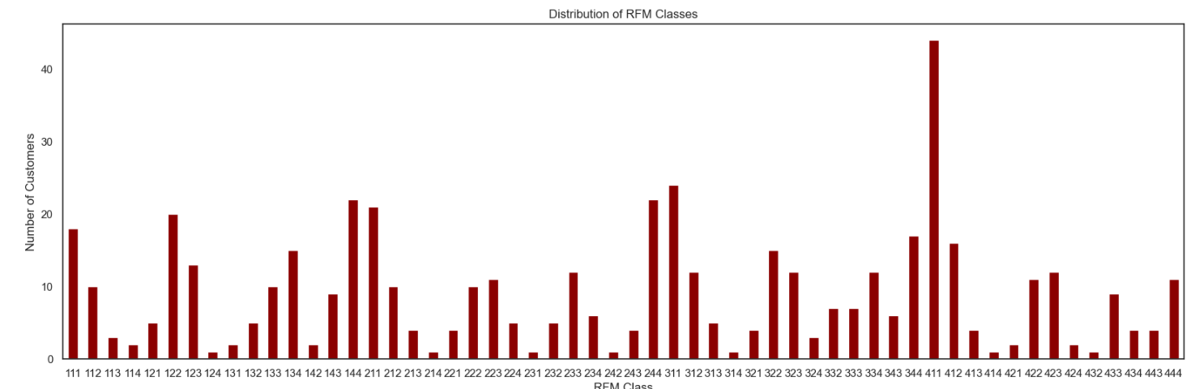
RFM анализ
Recency - время, прошедшее с последней покупки клиента.
Frequency - количество покупок, совершенных клиентом за определенный период времени.
Monetary - общая сумма денег, потраченная клиентом за определенный период.

Slide 12
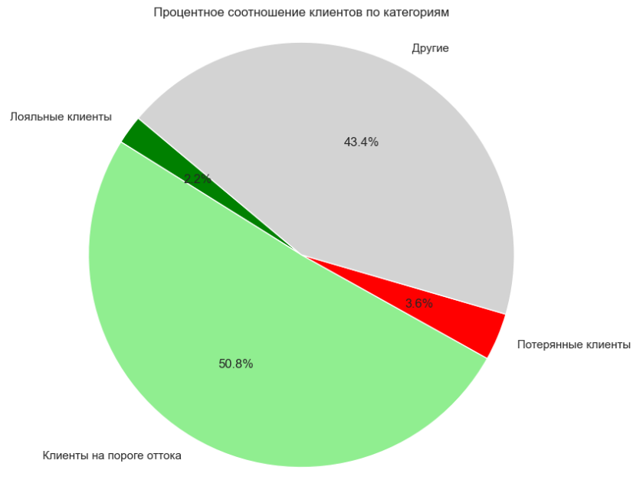
RFM анализ
Лояльные клиенты
rfm_data[rfm_data['RFMClass']=='444'].sort_values('totalprice', ascending=False).head()
Клиенты находятся на пороге оттока
rfm_data[rfm_data['R'] <= 2].sort_values('totalprice', ascending=False).head()
Потерянные клиенты
rfm_data[rfm_data['RFMClass']=='111'].sort_values('totalprice', ascending=False).head()

Slide 13
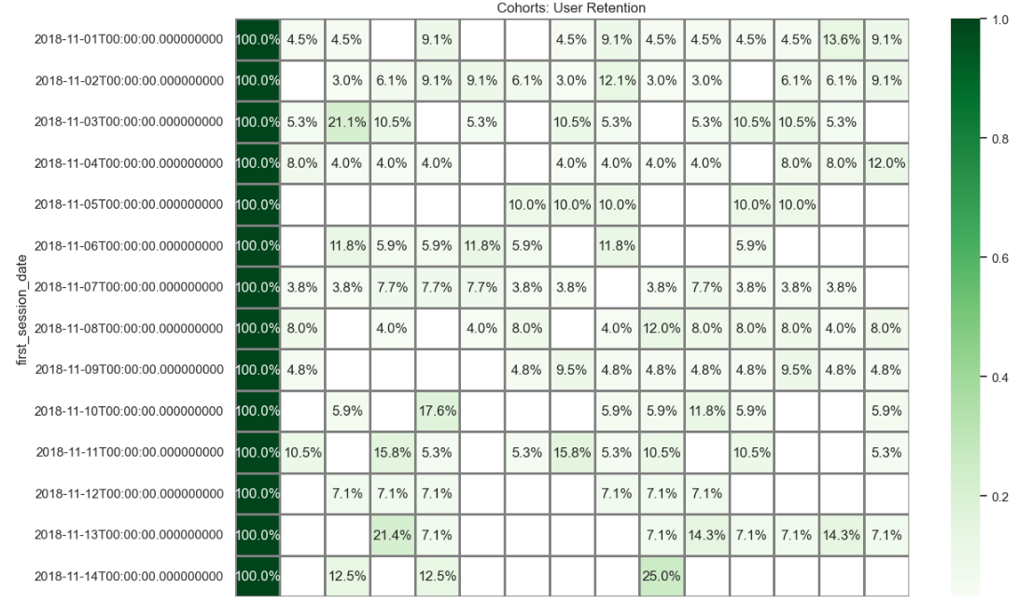
Когортный анализ
Для когортного анализа использовались транзакционные данные за 2018 год
Когорты формировались по признаку – первая покупка, период – две недели

Slide 14
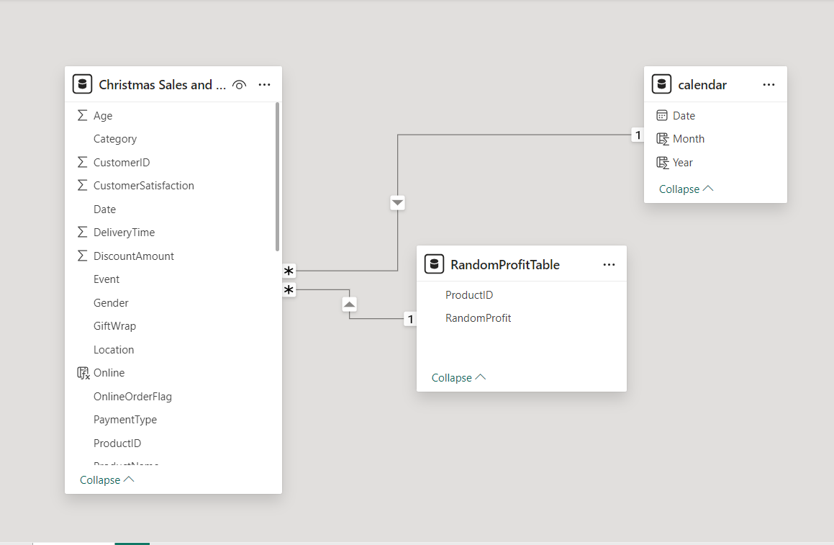
Построение модели данных в Power BI
Добавлена таблица дат calendar
calendar = CALENDAR(MIN('Christmas Sales and Trends'[Date]), MAX('Christmas Sales and Trends'[Date]))
Year = YEAR('calendar'[Date])
Month = MONTH('calendar'[Date])
Настроены связи между таблицами данных

Slide 15
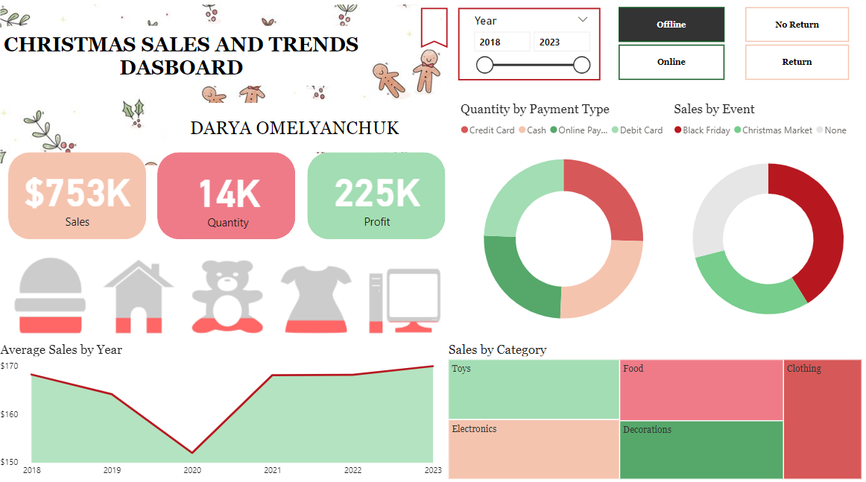
Построение модели данных в Power BI

Slide 16
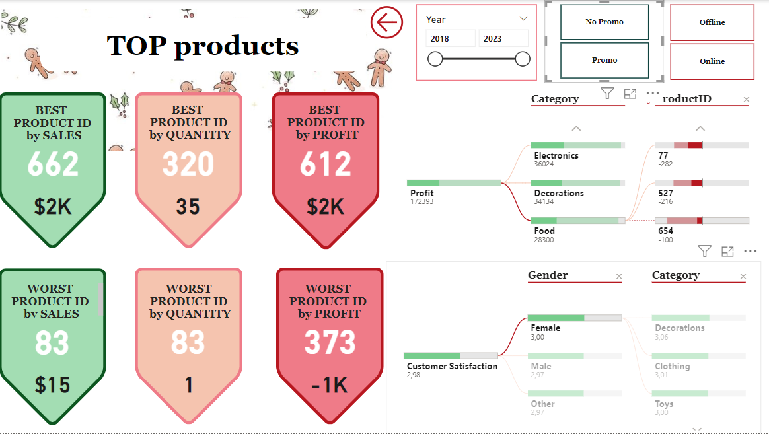
Построение модели данных в Power BI

Slide 17
Выводы исследования Результаты RFM-анализа клиентской базы показывают, что лишь 2,20% клиентов демонстрируют лояльность, что подчеркивает необходимость улучшения стратегий удержания и качества обслуживания. Более половины клиентов (50,80%) находятся на грани оттока, что может свидетельствовать о недовольстве и усиливающейся конкуренции. Анализ продаж по категориям выявил ключевые товары для продвижения, а также показал, что женщины чаще проявляют удовлетворенность продукцией, что связано с их более тщательным выбором и меньшим количеством возвратов. Это открывает возможности для привлечения женской аудитории через специальные распродажи, что может повысить объем продаж и уровень удовлетворенности клиентов. Также наблюдается рост числа возвратов, что указывает на возможное недовольство качеством продукции. Важно провести анализ причин возвратов, особенно в категориях с высоким уровнем таких случаев, чтобы внести необходимые коррективы в качество товаров и процессы производства. Дополнительно следует разработать стратегии для повышения вовлеченности клиентов сразу после первой покупки, включая персонализированные предложения и акции для поддержания их интереса.

Slide 18
Спасибо за внимание

